Slide 1
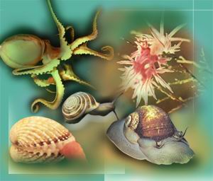
Тип Мягкотелые или Моллюски (Mollusca)

Slide 2
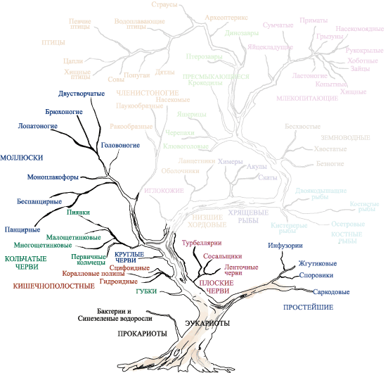
Положение моллюсков в мире животных

Slide 3
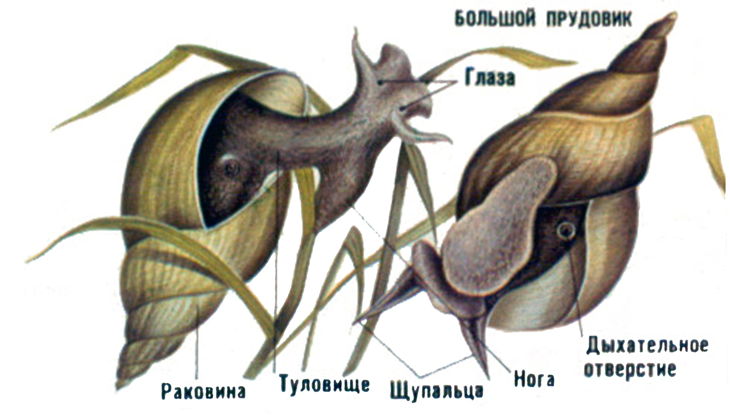
Моллюски, или мягкотелые, – вторичнополостные животные с несегментированным телом, в большинстве случаев заключенным в раковину.

Slide 4
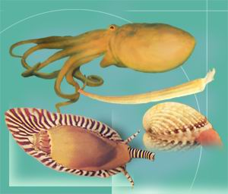
Классификация типа Моллюски
Тип Моллюски (Mollusca)
Класс Брюхоногие (Gastropoda)
Класс Двустворчатые (Bivalvia)
Класс Головоногие (Cephalopoda)

Slide 5
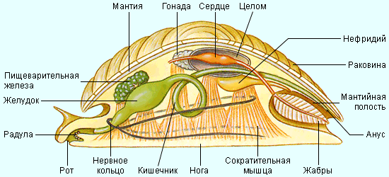
Строение Брюхоногих моллюсков

Slide 6
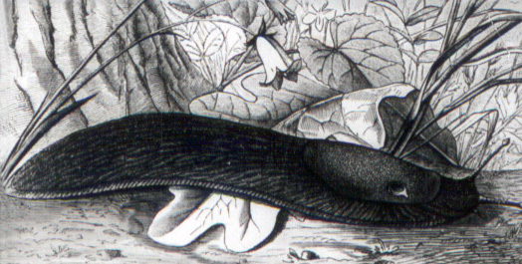
Брюхоногие моллюски
Голый слизень

Slide 7
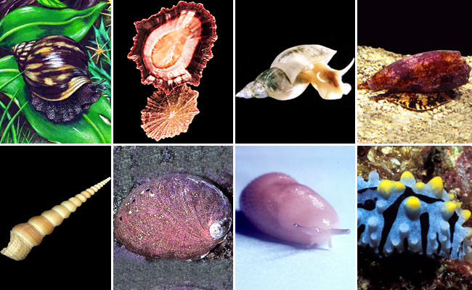
Брюхоногие моллюски

Slide 8
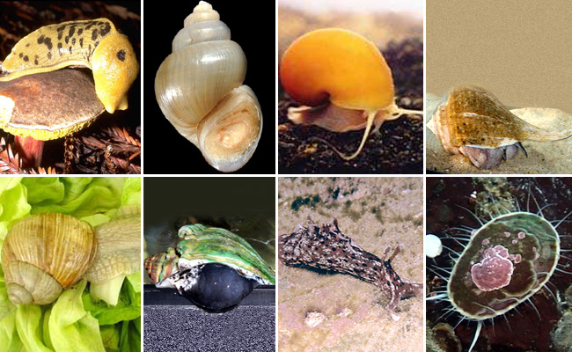
Брюхоногие моллюски

Slide 9
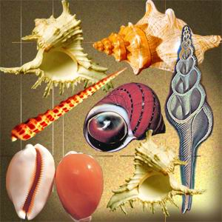
Раковины брюхоногих моллюсков

Slide 10
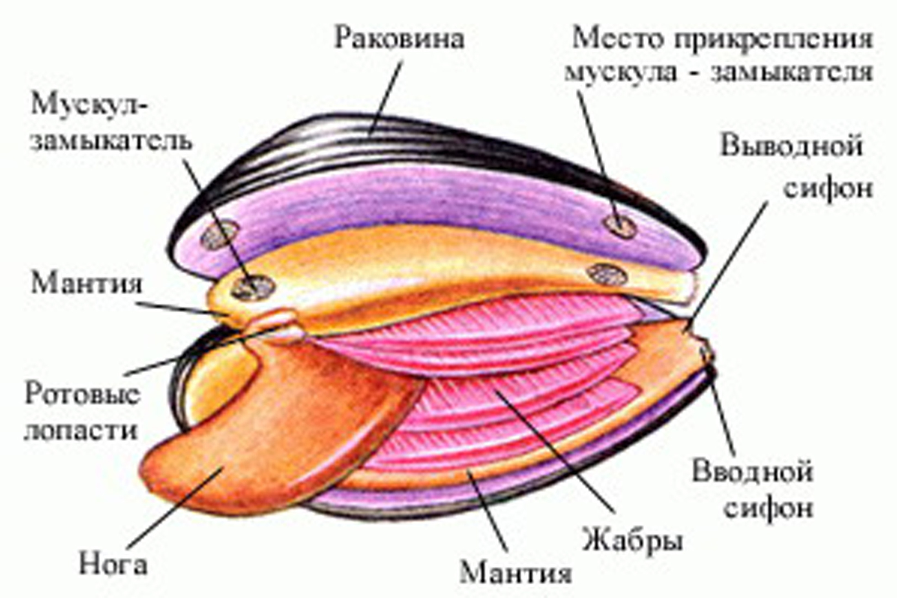
Строение Двустворчатых моллюсков

Slide 11
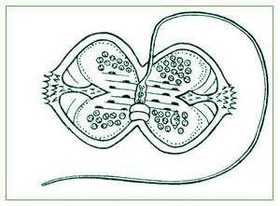
Личинка некоторых двустворчатых моллюсков – глохидий

Slide 12
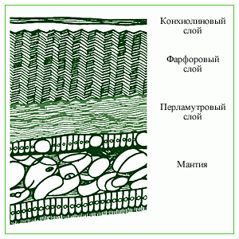
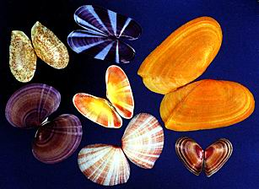
Раковина двустворчатых моллюсков

Slide 13
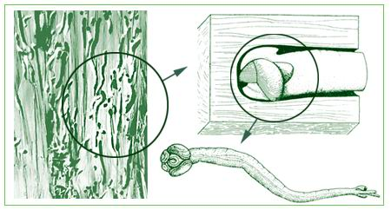
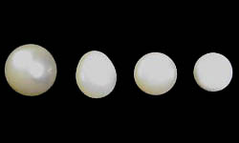
Камнеточец и древоточец
Жемчуг

Slide 14
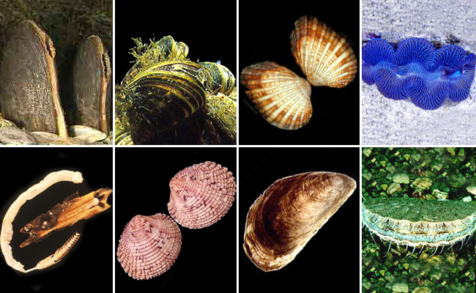
Двустворчатые моллюски

Slide 15
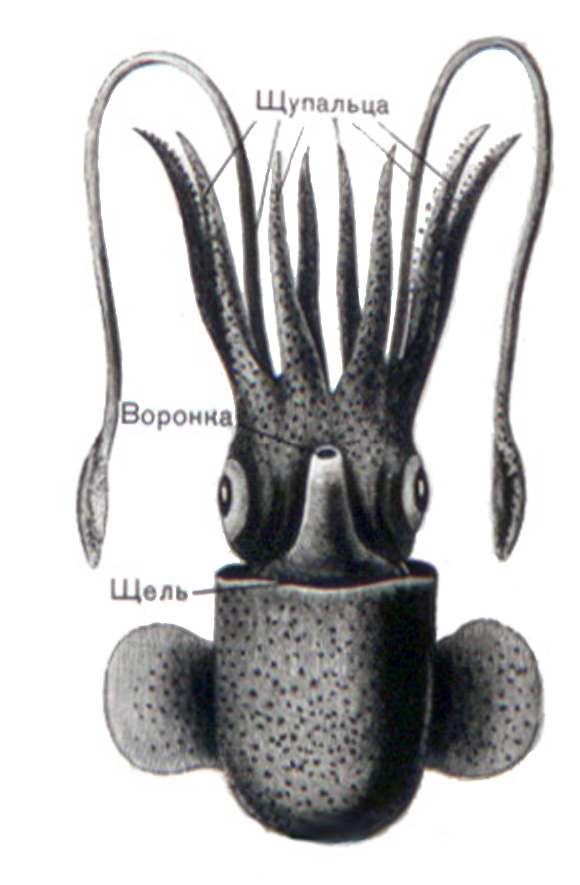
Класс Головоногие моллюски

Slide 16
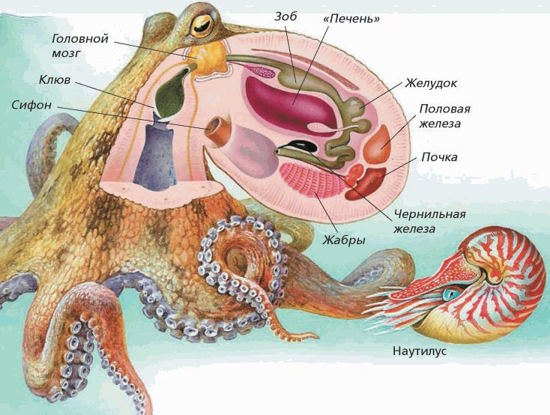
Строение головоногого моллюска

Slide 17
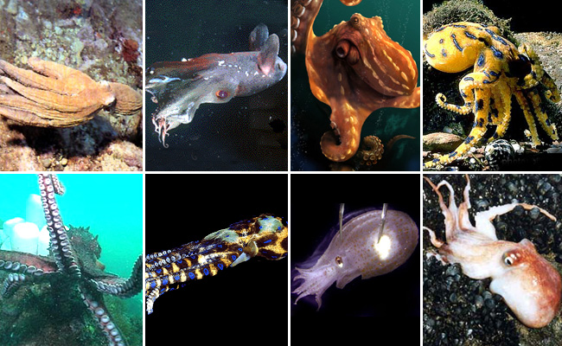
Головоногие моллюски – осьминоги

Slide 18
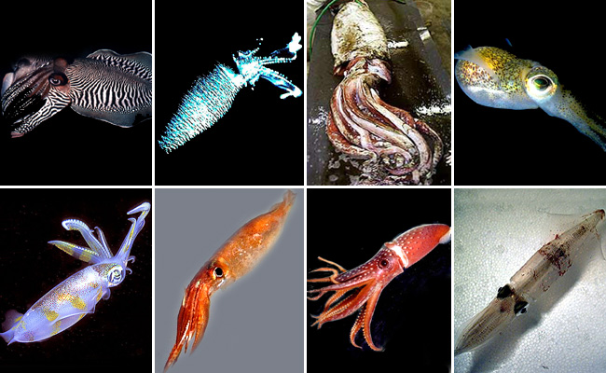
Головоногие моллюски – каракатицы и кальмары

